Slide 1
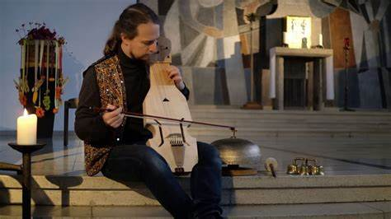
FIDEL PŁOCKA ciekawy ludowy instrument muzyczny

Slide 2
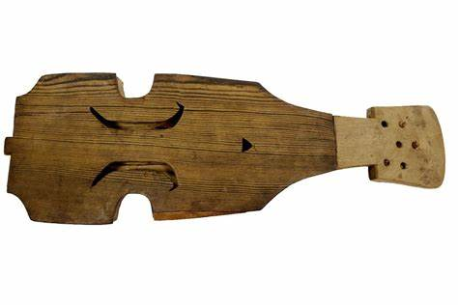
Fidel płocka potocznie nazywana padudia, wg.klasyfikacji naukowej należy do grupy chordofonów złożonych. Natomiast w klasyfikacji popularnej to instrument smyczkowy. Najbardziej podobnym do niej instrumentem jest suka biłgorajska.

Slide 3
Instrument muzyczny został znaleziony w 1985 roku podczas prac archeologicznych na Starym Rynku w Płocku w nieużywanej od stuleci XVI w studni służącej za wysypisko śmieci. Wydobyto coś, co przypominało w pewnym stopniu dzisiejsze skrzypce. Instrument z Płocka szybko stał się sławny a specjaliści od instrumentów i muzyki danej stworzyli kopię tego artefaktu.

Slide 4
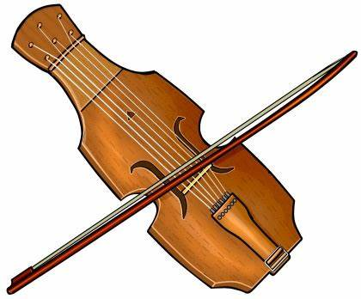
Fidel płocka to instrument który miał pudło wykonane z jednego kawałka drewna brzozy bądź olchy o nieregularnym kształcie i niestarannym wykończeniu dlatego stwierdzono, że był instrumentem ludowym, przeznaczonym do amatorskiego muzykowania. Chordofon płocki ma 72 cm długości i 26 cm szerokości. Szyjka instrumentu jest krótka i szeroka. Przy tym artefakcie znaleziono również podstawek. Fidel miała prawdopodobnie 6 strun co dawało trzy pasma po dwie.

Slide 5
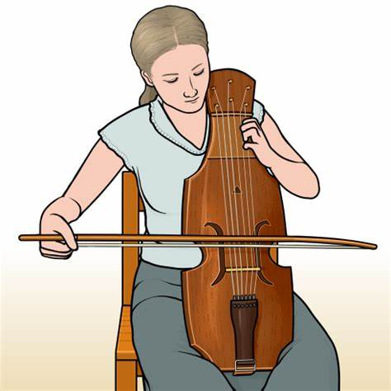
Znawcy muzyki dawnej wnioskując po wyglądzie fideli płockiej stwierdzili, że grano na niej techniką paznokciową. Polega ona na skracaniu strun przez dociskanie ich z boku paznokciem. Stwierdzono też , że w czasie gry fidel znajdował się w pozycji kolanowej

Slide 6
Warszawski lutnik Andrzej Kuczkowski wykonał na zamówienie Marii Pomianowskiej pierwszą współczesną kopię instrumentu. Pierwsze egzemplarze chordofonu odtworzone zgodnie z orginałem trafiły do państwowego Muzeum Etnograficznego w Warszawie oraz Muzeum Ludowych Instrumentów Muzycznych w Szydłowcu https://youtu.be/0jcIPgv6iPA

